Slide 1

Putujemo
zrakoplovom
Ivana Gluhačić, OŠ Julija Klovića, Zagreb

Slide 2
Zračna luka je mjesto
polijetanja i slijetanja
zrakoplova.

Slide 3
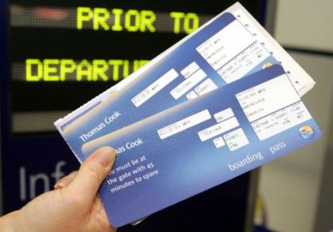
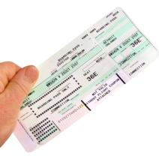
Za putovanje zrakoplovom prvo moramo kupiti zrakoplovnu kartu.
Kartu kupujemo preko interneta ili u turističkim agencijama nekoliko mjeseci ili dana unaprijed.

Slide 4
Prije polijetanja zrakoplova putnici se prijavljuju za let i predaju prtljagu.

Slide 5
Da bi ušli u zrakoplov moraju proći sigurnosnu kontrolu.

Slide 6
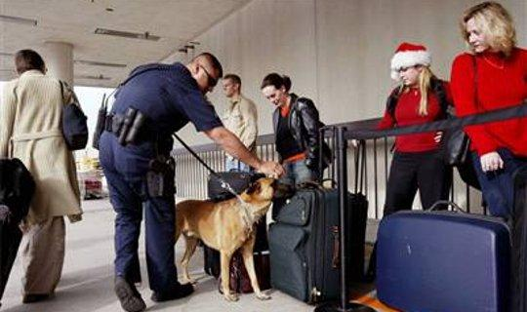
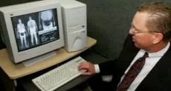
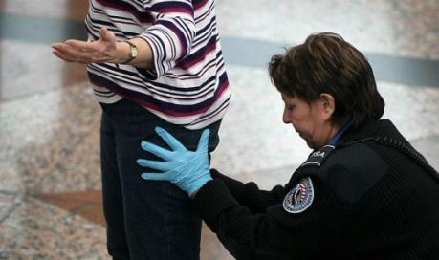

Slide 7
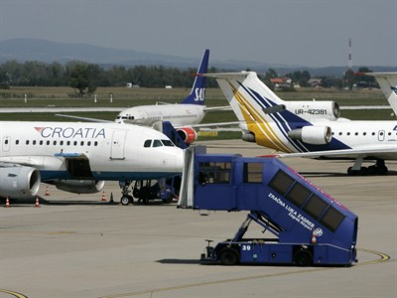
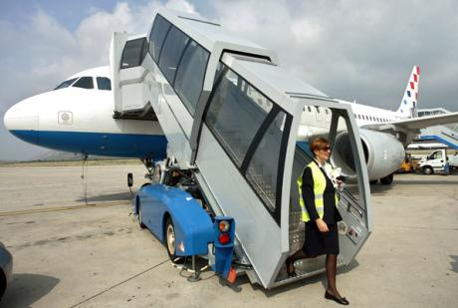
Nakon kontrole možemo ući u zrakoplov.

Slide 8
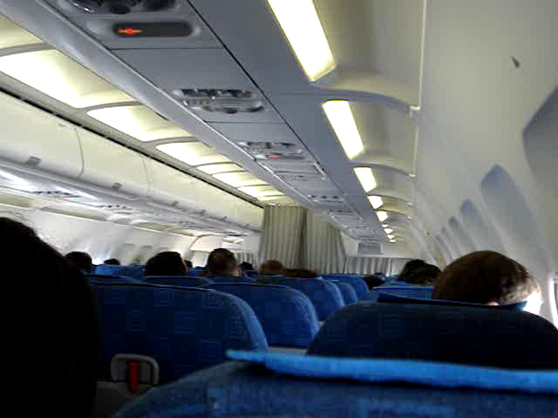

Slide 9
U zrakoplovu brigu o putnicima vode domaćice i/ili domaćini zrakoplova.

Slide 10
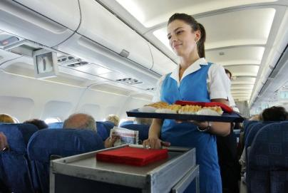
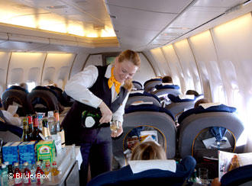
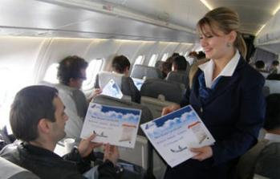

Slide 11
Zrakoplovom upravljaju
piloti.

Slide 12
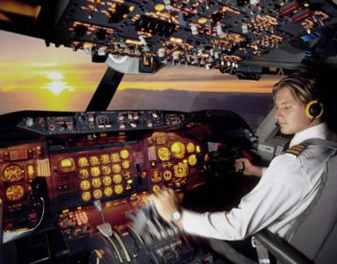
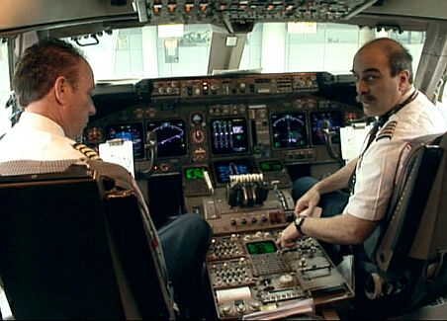

Slide 13
O sigurnosti zračnog prometa brinu se kontrolori leta koji rade u kontrolnom tornju.

Slide 14
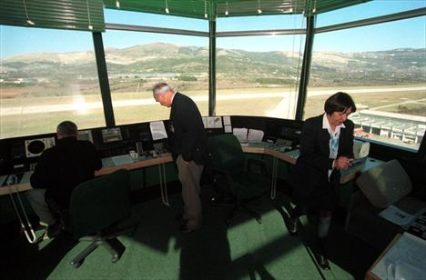
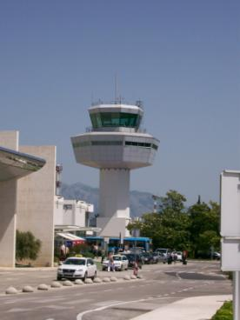

Slide 15
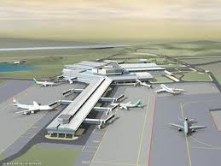
Zrakoplovi polijeću i slijeću na PISTE.

Slide 16
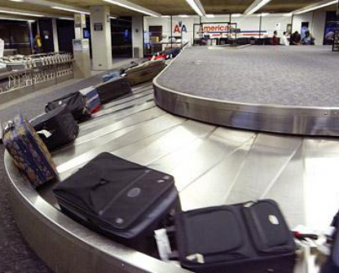
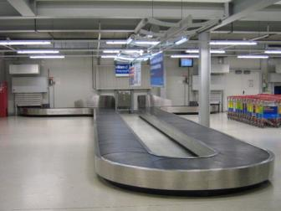
Po izlasku iz zrakoplova preuzimamo prtljagu.

Slide 17
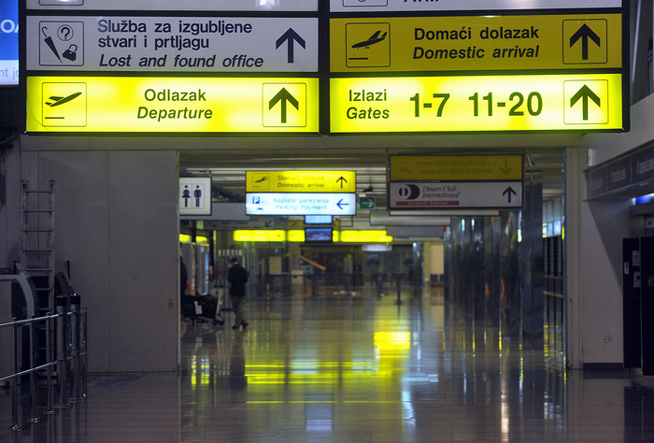

Slide 18

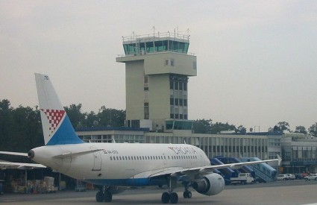

Slide 19
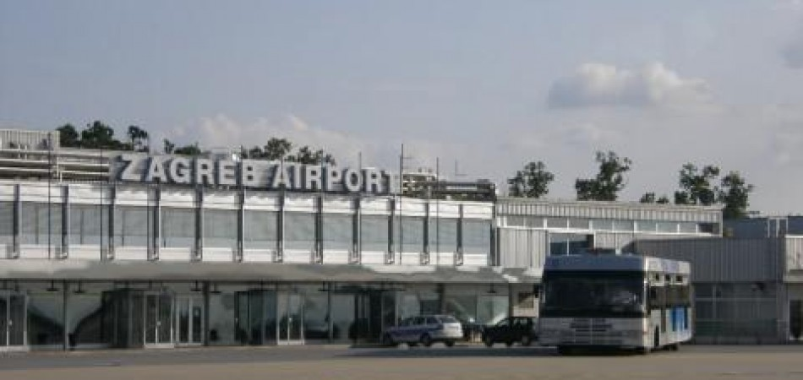

Slide 20
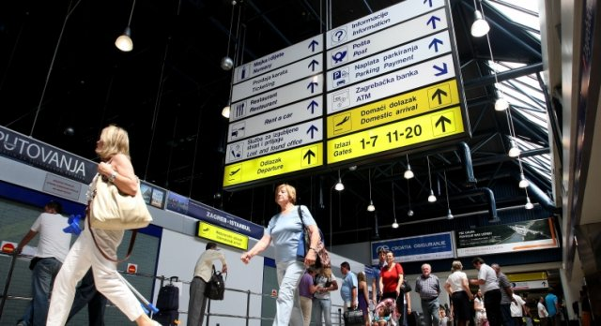

Slide 21
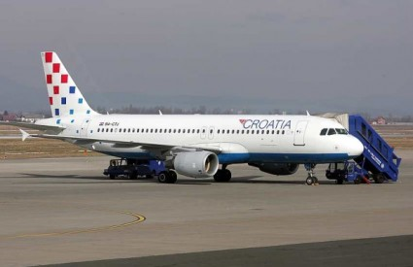

Slide 22
